Slide 1
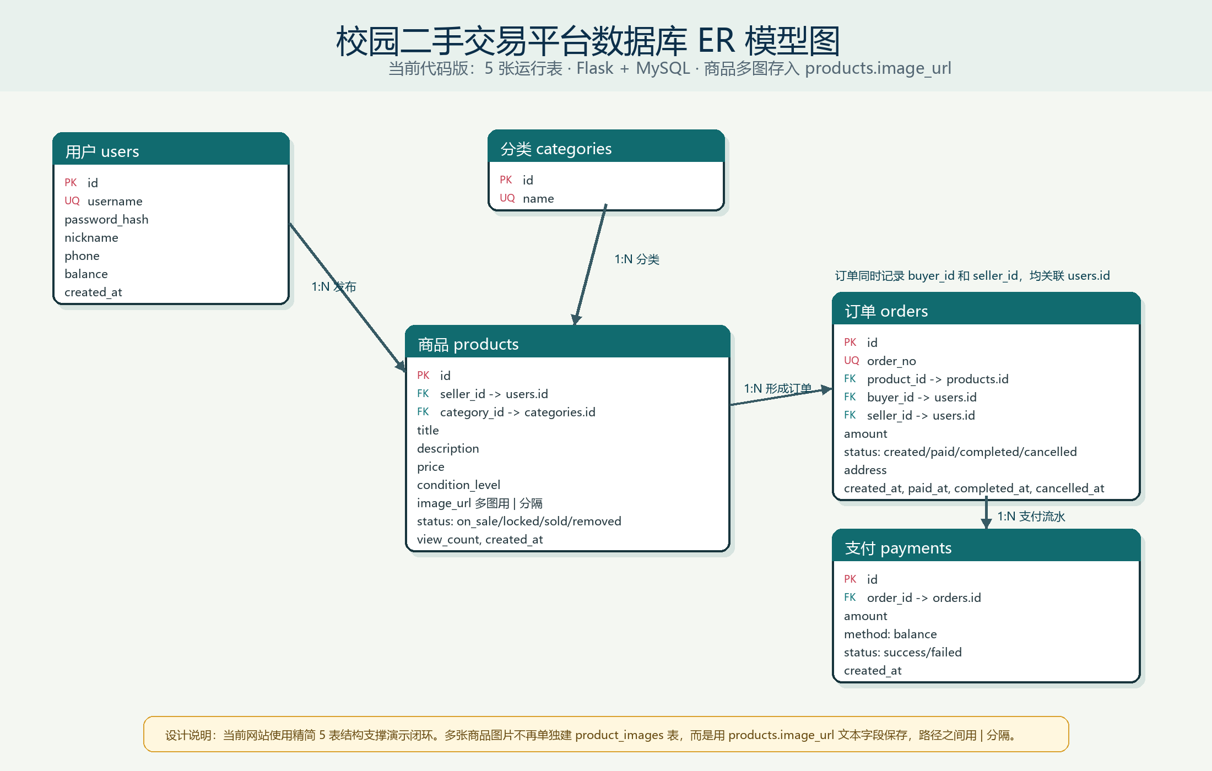
校园二手交易平台
数据库设计与实现 · 当前代码版
5 张运行表
本地多图上传
完整交易演示
users / categories / products / orders / payments
最多 4 张图，路径存入 products.image_url
下单、余额支付、确认收货、卖家收款
数据库名：secondhand · Flask + MySQL 5.6

Slide 2
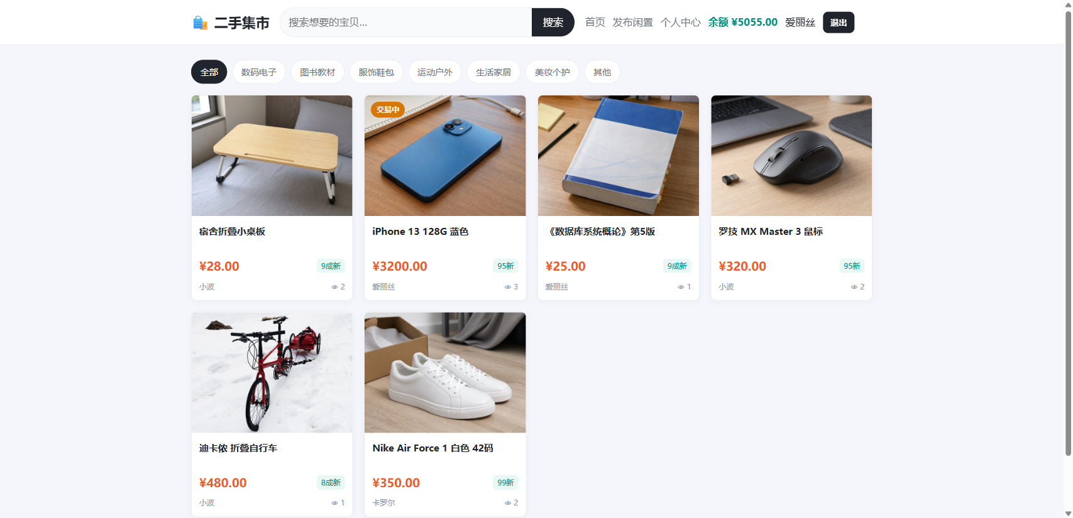
01 / 功能范围
当前版本以可运行网站为准
账号与个人中心
商品发布
商品管理
订单支付
注册登录、退出、修改昵称/手机号、修改密码。
本地上传多张图片，保留图片链接兜底。
编辑、删除、下架后重新上架。
余额支付、平台托管、确认收货后打款。
分类新增“其他”，演示商品更贴近校园场景
上传图片路径清晰：static/uploads 保存用户图片
商品图片展示改为完整多图浏览，不只显示一张
02

Slide 3
02 / 数据库口径
数据库结构从旧版 10 表收敛为当前 5 表
users
用户、密码摘要、昵称、余额
categories
商品分类，包含其他
products
商品主体、多图路径、状态
orders
订单、买卖双方、金额、地址
payments
余额支付流水
当前报告、PPT 和 ER 图全部按这个口径更新；旧版 10 表材料只放在参考目录。
03

Slide 4
03 / ER 模型
ER 图展示当前实际运行的表和外键
重点：多图没有单独 product_images 表；图片路径集中保存在 products.image_url。
04

Slide 5
04 / 图片设计
图片上传改成更适合真实使用的本地多图
上传体验
存储路径
数据库字段
可一次选择多张，也可编辑时追加新图；不会因为后选一张就覆盖前面的图。
用户上传：代码/static/uploads；演示商品：代码/static/product_images。
products.image_url 保存 /static/... 路径，多张图片用 | 分隔。
每个商品最多保留 4 张图片
应用上传总限制提升到 20MB
编辑页支持保留/删除旧图并追加新图
05

Slide 6
05 / 交易状态
商品和订单状态让交易流程可控
on_sale
locked
paid
completed
sold
在售
下单锁定
余额支付
确认收货
商品售出
取消与下架
资金流
待支付订单取消后商品回到 on_sale；卖家下架为 removed，后续可以重新上架。
支付先扣买家余额，确认收货后再给卖家增加余额，贴近平台托管模式。
06

Slide 7
06 / 演示数据
初始化数据服务演示，不再像测试占位
演示账号
商品类型
分类
alice / bob / carol，密码均为 123456，初始余额 5000 元。
手机、教材、鼠标、自行车、鞋、台灯、宿舍折叠桌板。
数码电子、图书教材、服饰鞋包、运动户外、生活家居、美妆个护、其他。
init_db.py 会重建 secondhand 数据库
schema.sql 是当前网站实际使用的建表文件
用户上传图片不随代码备份，避免把运行数据混进 GitHub
07

Slide 8
07 / 总结
答辩收束：当前版本是可运行、可演示、可继续扩展
已经完成
设计取舍
后续扩展
5 表数据库、真实商品图、多图上传、商品管理、余额交易、个人资料修改。
为了保证网站稳定运行，当前版把图片多图用 image_url 文本字段承载。
收藏、消息、评价、管理员审核可以作为新增表继续扩展。
一句话：当前提交材料已经和代码一致，展示时以 secondhand 数据库和 5 张运行表为准。
08

Slide 9
08 / 字段细节
字段设计围绕页面查询和交易动作展开
products.image_url
products.status
orders.status
用 | 分隔多张 /static/... 图片路径，兼顾本地上传和演示图。
on_sale / locked / sold / removed 支撑售卖、锁定、成交和下架。
created / paid / completed / cancelled 对应订单生命周期。
seller_id 和 category_id 服务卖家中心和分类筛选
buyer_id / seller_id 让买到的、卖出的订单分开查询
payments 保留支付流水，便于演示资金变化
09

Slide 10
09 / 页面到数据
页面功能和数据库字段是一一对应的
发布页
商品详情
订单页
个人中心
写入 products，图片保存到 static/uploads。
读取 products、users、categories，并增加 view_count。
读取 orders 并关联 products、买家或卖家。
更新 users.nickname、phone、password_hash。
这也是为什么当前材料不能继续写旧版 messages / favorites / reviews：代码里没有这些运行表。
10

Slide 11
10 / 文件管理
提交材料分层保留，避免旧版和当前版混用
00_旧版重要参考_勿改
01_当前代码版_待更新
保留旧版 10 表报告、PPT、ER 图和 SQL，作为扩展设计参考。
本次更新后的报告、PPT、ER 图，和当前代码保持一致。
02_当前运行数据库结构
存放当前网站真正使用的 schema.sql。
11

Slide 12
11 / 答辩问答
老师追问时的回答口径
为什么只有 5 张表？当前版本优先保证网站主流程完整可演示，满足至少 5 张业务表要求。
多图为什么不单独建表？当前代码为简化实现采用 image_url 文本字段，后续可平滑扩展成 product_images。
旧版 10 表还能用吗？可以作为扩展设计参考，但当前演示以代码/database/schema.sql 为准。
上传图片在哪里？用户上传图在 代码/static/uploads，演示图在 代码/static/product_images。
12

